Slide 1
Онлайн
образование
otus.ru

Slide 2


Меня хорошо видно
&& слышно?

Slide 3
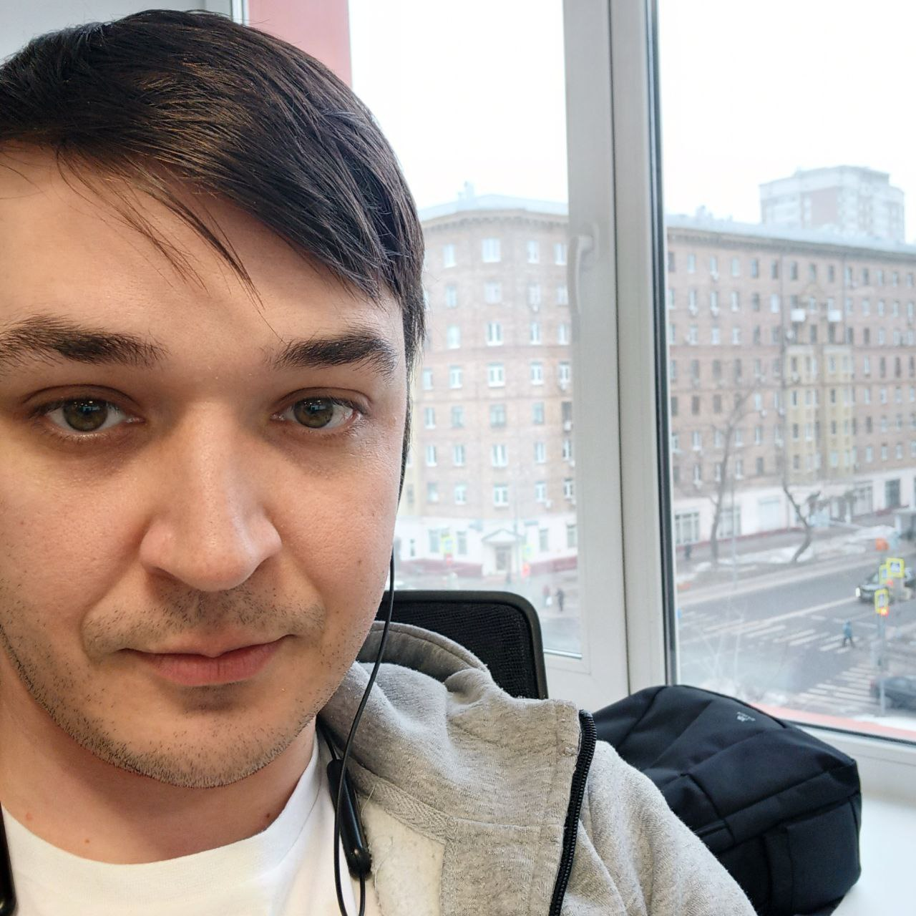
Защита проекта
Тема: Троттлинг Kafka
Анацкий Игорь
Старший программист
Sportmaster Lab

Slide 4
План защиты
Цели проекта
Что планировалось
Используемые технологии
Что получилось
Схемы/архитектура
Выводы

Slide 5
Цели проекта
Какие цели вы поставили и какие задачи решили своим проектом
1. | Динамическое управление скоростью обработки сообщений в топиках Kafka
2. | Соблюдение SLA
3. | Защита инфраструктуры

Slide 6
Что планировалось
Что было в начале, что знали до курса, сколько времени заняло выполнение проекта
 | Проблема Сообщения слишком быстро обрабатываются, что вызывает чрезмерную нагрузку на инфраструктуру из-за большого количества коллбэков Обрабатывать сообщения настолько быстро, насколько это возможно
 | Планировалось научиться контролировать пропускную способность при обработке сообщений в Kafka научиться «ускорять» обработку более приоритетных топиков как следствие соблюдать SLA и защитить инфраструктуру от лишней нагрузки, создаваемой обратными вызовами
 | Длительность разработки Учитывая, что у меня была наработка, собрать проект заняло 2 недели
 | Дополнительно изучал Влияние max.poll.interval.ms на потребителя и пути обхода исключения потребителя брокером Сбор метрик и их отображение

Slide 7
Используемые технологии
1. | Kafka + Zookeeper + Kafka UI
2. | Kotlin + Spring + Bucket4j
3. | Redis + Redis Sentinel
4. | Prometheus + Grafana
5. | Docker + jmeter
Какие технологии использовались и какое у вас мнение о новых технологиях

Slide 8
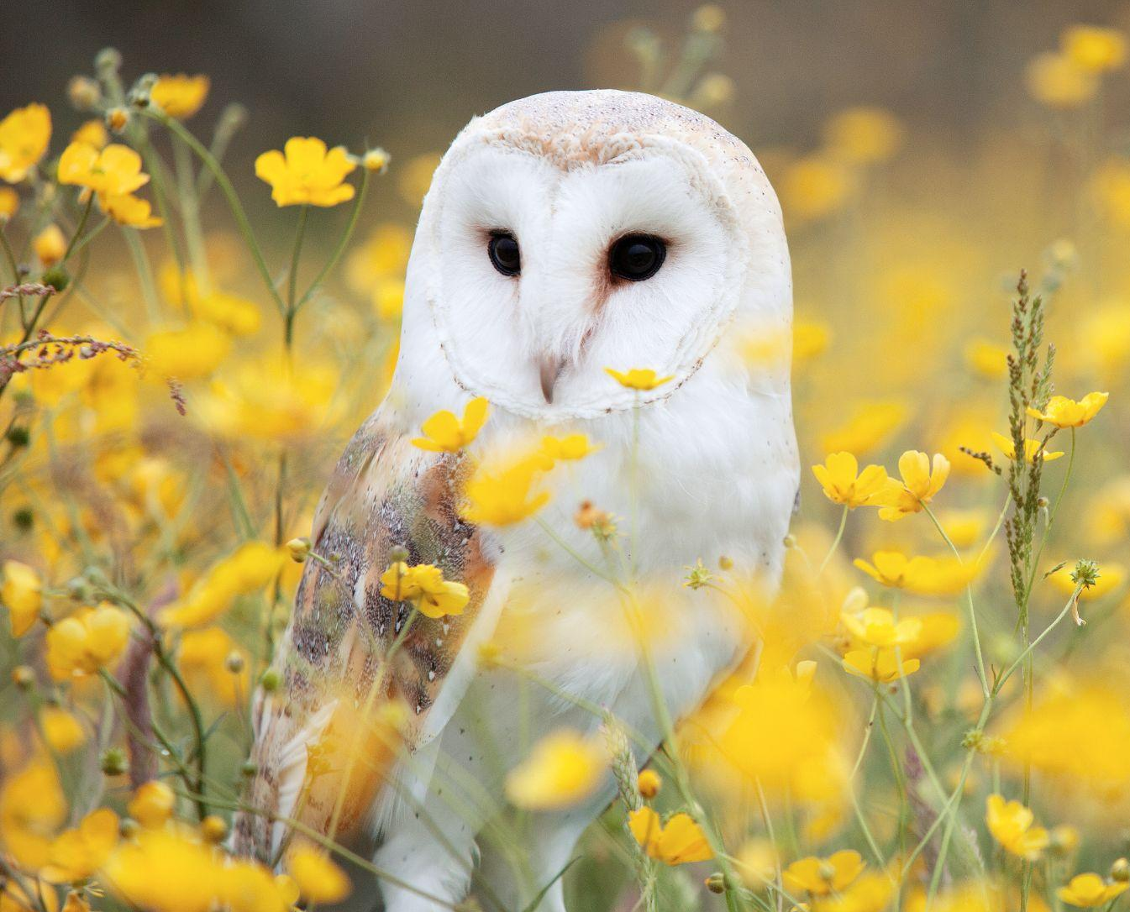
Что получилось
https://github.com/freddie26/throttling-kafka + ДЕМОНСТРАЦИЯ

Slide 9
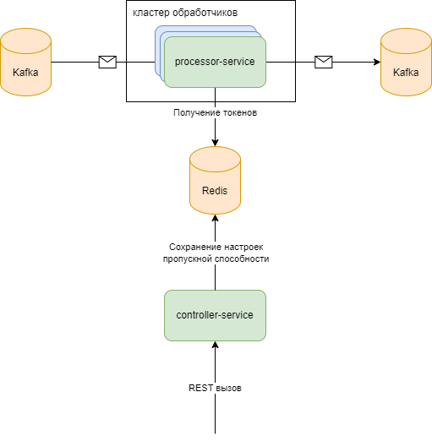
Архитектурная схема

Slide 10
Выводы и планы по развитию
1. | Нюансы алгоритмов троттлинга (выбор реализации механизма, поддержка распределенных потребителей, выбор правил генерации токенов, восстановление токенов, смена конфига на лету)
2. | Нюансы троттлинга Kafka (max.poll.interval.ms, ограничение пачки сообщений при вычитке)
3. | Переработать потребление сообщений без блокирования consumer.poll()
4. | Поддержать полную остановку обработки топика

Slide 11
Спасибо за внимание!

